Slide 1
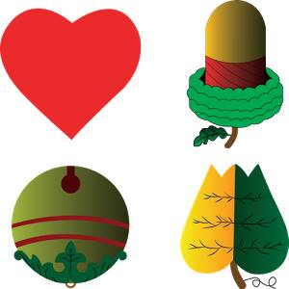
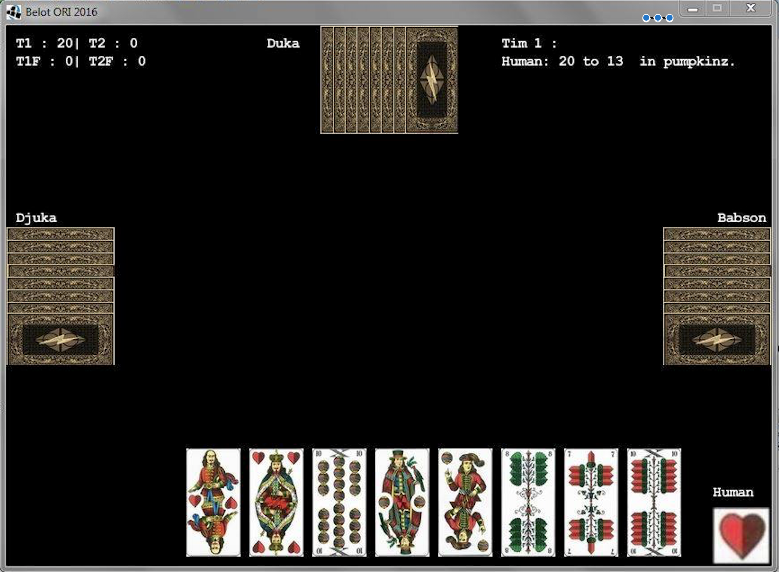
BELOT
Milan Djurisic ra52-2013, Filip Dusic ra126-2013, Milan Babic ra125-2013
milanns@live.com , filip.dusic@gmail.com , babic.milan999@yahoo.com
Univerzitet u Novom Sadu, Fakultet tehnickih nauka, Novi Sad, Srbija
O IGRI
Belot, ili poznatije “Bela”, je veoma kompleksna kartaska igra u kojoj ucestvuju cetiri igraca. Poreklom je sa severa francuske gde je jedna od najpopularnijih igara. Vremenom se prosirila na istok pa stigla cak i u nase krajeve.
Bela se igra sa spilom od 32 karte (A,K,Q,J,10,9,8,7) u kojima postoji cetiri od svake navede u oznakama tikve, lista, srca i zira. Formiraju se dva tima od po dva igraca koji zajedno skupljaju poene i pokusavaju da predju granicu pobede koja iznosi 1001 pre svojih protivnika. Svaka karta u spilu nosi odredjen broj poena. Karte A,K,Q,J,10,9,8 i 7 nose 11,4,3,2,10,0,0,0 poena respektivno. Ovo vazi za sve karte sem za J i 9 u adutu(bice objasnjenje u nastavku) cije se vrednosti u tom slucaju menjaju na 20 i 14 respektivno. Suma vrednosti svih karata iznosi 162 poena sto cini jednu igru.
Na pocetku same igre svaki igrac dobija po sest karata koje sme da pogleda i dve karte koje ne vidi. Od prvog igraca pa do onog koji je delio svako ima pravo da izabere aduta tj. oznaku koja ce se smatrati jacom od ostalih. Ako igraci na osnovu sest karata koje vidi zakljuci da zeli da javi aduta, svi igraci podizu preostale dve karte i krece faza deklaracija. U suprotnom igrac moze da kaze dalje sto znaci da nece da javi aduta i da ta odluka pada na sledeceg igraca. Ukoliko se ovaj postupak nastavi i javljanje aduta stigne do igraca koji je delio karte, on je primoran da javi aduta i ovo pravilo se naziva mus.
U fazi deklaracije svaki igrac ima pravo da prijavi deklaracije koje nose odredjen broj dodatnih poena koji se dodaju njegovom timu. Ukoliko ucesnici iz oba tima prijave deklaraciju, pravo na dodatne poene dobija tim ciji uscesnik ima najjacu deklaraciju. Postoje vise tipova deklaracija. Najjaca deklaracija u igri je u slucaju kada igrac poseduje osam karata u istoj oznaci sto donasi dodatnih 1001 poena odnosno automatsku pobedu njemu i njegovom timu. Za dugi niz godina igranja ove igre, autorima ovog softvera se ovo nikada nije desilo. Zatim slede deklaracije sa po cetiri iste karte koje nose 200 poena u slucaju J, 150 u slucaju 9, 100 za A,K,Q,10, dok cetiri iste 7 ili 8 ne cine deklaraciju. Takodje ukoliko igrac poseduje 3,4,5 sukcesivnih karata u istoj oznaci dodatni broj poena je 20,50,100 respektivno. Sve deklaracije se dodaju na ukupan broj poena jedne igre tj. na 162 poena. Posebna vrsta deklaracije je posedovanje Q i K u adutskoj oznaci ali se ona ne javlja u ovoj fazi nego u trenutku kada igra vec tece i igrac baca jednu od ove dve karte i ona iznosi 20 poena.
Samu igru cini osam krugova gde u svakom kurug svaki od igraca baca po jednu kartu. Igru zapocinje igrac koje igra prvi a svaki sledeci krug zapocinje igrac koji je odneo prethodni stih. Stih nosi karta koja je najjaca od cetiri bacene gde aduti imaju prednost u odnosu na ostale oznake. Igrac koji igra prvi moze da baci bilo koju kartu iz ruke dok svi ostali moraju da odgovore sa kartom u stoj oznaci kao sto je prva bacena na talon ili aduta ukoliko ne poseduju oznaku. Takodje svaka bacena karta mora biti jaca od predhodne. Tim koji je javio aduta mora odneti vise od pola poena(82 u partiji bez deklaracija) da bi prosao partiju. U suprotnom njegov tim dobija 0 poena a njihovi protivnici sve poene date partije. Za tim koji ne javi aduta smatra se da je prosao partiju ukoliko odnese barem jedan stih. Poslednji stih nosi dodatnih 10 poena sa sobom. Kada tim posle osam krugova ne odnese niti jedan stih protivnickom timu idu svi poeni igre plus dodatnih 90 poena I ova pojava se naziva “suce” ili “suster”.
Kada suma partija nekog tima premasi 1001 poen igra se zavrsava i oni se proglasavaju pobednicima.
RACUNARSKA INTELIGENCIJA
Softver je implementiran u programskom jeziku java uz pomoc slick2D biblioteke. Jednim igracem upravlja korisnik aplikacije dok su ostala tri igraca predmet ovog projekta. Osnovna ideja je da se uz pomoc vestacke inteligencije navedeni igraci ponasaju u skladu sa pravilima igre uz odabire dobrih poteza.
U sklopu vestacke inteligencije autori su se odlucili za oblast pretraga smatrajuci da je ona najprikladnija za aplikaciju ove vrste.
Pretrage su implementirane po uzoru na Monte-Carlo pretragu uz modifikacije za svakog igraca. Pretrazuju se karte za koje igrac zna da nisu prosle do tada. Za svaku kartu koju igrac moze da baci vrsi se pretraga svih mogucih ishoda tog kruga.
Prvi igrac koristike heuristiku zasnovanu na osvajanju maksimalnog broja poena u trenutnom krugu. Za svaku kartu koju sme da baci simulira sve moguce ishode i racuna broj osvojenih poena. Za kartu koja ima najveci prosek osvojenih poena smatra se da ima najbolju heuristiku i ona ce biti odigrana. Odabir karte na osnovu poena u nekim situacijama i nije najbolji jer postoji sansa da zbog tog rizika proticvnicki tim odnese porpilican broj poena.
Kod drugog igraca heuristika se svodi na procenat odnetih stihova u odnosu na broj simuliranih partija. Ukoliko je sansa da njegov tim odnese stih veca od 90% igrac se odlucuje za kartu sa najvecim brojem poena dok u suprotnom bira kartu sa najmanjim brojem bodova. Ova heuristika tera igraca da igra veoma sigurno ali u ovoj igri, kao i u mnogim stvarima u zivotu, za veliki profit ponekad je potrebno rizikovati.
U slucaju treceg igraca Monte-Carlo pretraga je modifikovana uvodjenjem Beam pretrage nakon odredjenog nivoa. Pretraga nije kompletna ali je izvesno brza. Heuristiku cini kombinacija prethodne dve heuristike cime su nasledjene i dobre i lose osobine uz dobitak izvesneg balansa.
O Pretrazi:
Fokus Monte Carlo pretrage se bazira na odigravanjima. U svakom odigravanju, igra se odigra do kraja tako sto se odabiraju nasumicni potezi. Konacni rezultat odigravanja se dalje koristi kako bi se bolji potezi (potezi koji vise obecavaju) iskoristili u buducim odigravanjima.
Svaka runda Monte Carlo pretrage se sastoji iz 4 poteza:
1°) Selekcija: Pocinje se od korenskog cvora X I odabiraju se sukcesivni podredjeni cvorovi do lista L.
2°) Ekspanzija: Ako L ne zavrsava igru – napravi novi cvor/cvorove I izaberi jedan od tih cvorova C.
3°) Simulacija: Simuliraj odigravanje za cvor C.
4°) Propagacija unazad: Iskoristi rezultate odigravanja I azuriraj informacije na putanji od cvora C do X.
ZAKLJUCAK
REFERENCE
Iz velikog skupa testnih primera uocilo se da kombinacija Monte Carlo pretrage uz gore napomenute heuristike daje odlicne rezultate. Primecuje se da igraci na veoma brz i efikasan nacin donose zakljucke o svom narednom potezu.
Za kartasku igru kao sto je Bela vazi da je veoma komplikovana i puna raznoraznih trikova, tako da je u nekim situacijama putem vestacke inteligencije tesko nauciti kompjuter da se ponasa kao sam covek. Spram pretraga i heuristika implementiranih u ovom softveru, racunar bira karte sa ciljem da uzme sto je moguce veci broj poena ili da odnese trenutni stih sto je podlozno cilju same igre, a to je sto pre skupiti 1001 poen i doneti pobedu svom timu. Kao sto je vec gore napomenuto ova igra je poznata i po trikovima koji su u svesti samog coveka, pa zbog toga u nekim ekstremnim slucajevima izbor racunara se ne pokazuje kao najbolje moguce resenje za konkretnu situaciju.
Globalno gledano u softveru je postignuto da ponasanje igraca bude dovedeno do nivoa coveka koji igra igru. Racunar postuje pravila igre, odlucuje se za domisljate, inteligentne kao i pazljive poteze sto stvara uzitak u saradnji sa njim i dolazenjem do timske pobede.
Sa obzirom na ne preveliku popularnost ove igre referenca u vidu same implementacije nije postojala.
Jedina referenca koja je koriscena u razvoju Monte Carlo pretrage i heuristika bila je internet.
Za jednog od igraca koriscena je Beam pretraga koja je referencirana sa slajdova sa predavanja iz predmeta Osnovi racunarske inteligencije na Fakultetu Tehnickih Nauka u Novom Sadu.

